Slide 1
Projektaufruf „KommunalerKlimaschutz.NRW“
113. Sitzung des Ausschusses für Strukturpolitik und Verkehr
Unna, 6. April 2017
Julian Rosin

Slide 2
Wann?
Warum?
„KommunalerKlimaschutz.NRW“
Wie?
Was?
Wer?
Folie 2

Slide 3
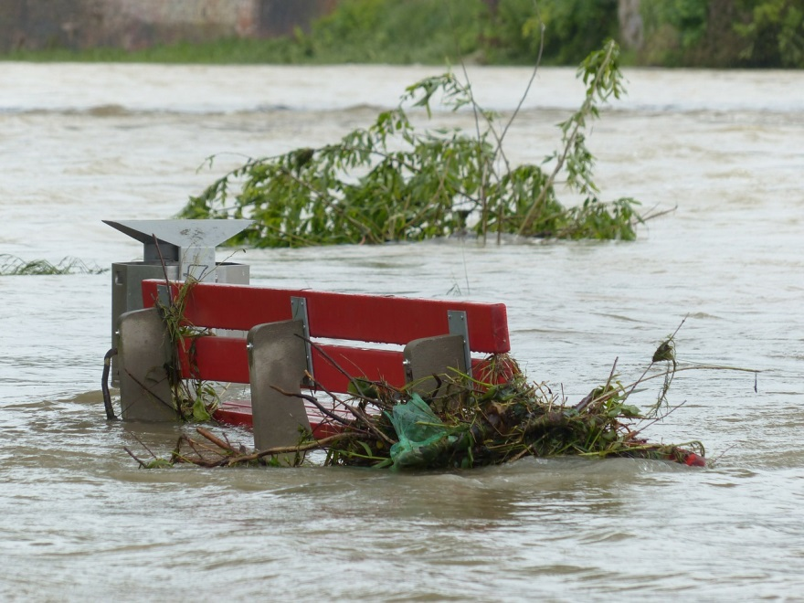
Warum?
1. Klimaschutz
Minderung von THG-Emissionen
2. Klimaanpassung Minderung von Beeinträchtigungen
Quelle: LANUV
Quelle: pixabay
Folie 3

Slide 4
Warum Kommunen?
Kommunen sind wichtige Akteure, u.a. als
Eigentümerin von Gebäuden, insbesondere von Nichtwohn-Gebäuden wie Verwaltungsgebäude, Schulen, Sportstätten => Steuerung von Energieverbrauch (Strom, Wärme, Kälte, Beleuchtung)
Planungsträgerin z.B. für die Ansiedlung von erneuerbare Energie-Anlagen => klimafreundliche Energieerzeugung, ggf. mit Stadtwerken
Gestalterin von Verkehrsnetzen, von nachhaltigem ÖPNV => einer klimagerechten Mobilität, ggf. mit Verkehrsbetrieben
➔ Ziel: Klimaschutz und -anpassung sind integrale Bestandteile des kommunalen Verwaltungshandelns
Folie 4

Slide 5
Was?
Maßnahmenkombination: keine Einzelmaßnahmen, Bewerbung mit einer Umsetzungsstrategie
Systematischer Ansatz: auf Grundlage bestehender Klimakonzepte (Voraussetzung!) (160 Klimaschutzkonzepte, 115 Teilnehmer European Energy Award in NRW)
Integrierter Ansatz: Klimaschutz und Klimaanpassung
Fördermittel
60 Mio. € | EFRE-Mittel
40 Mio. € | Landesmittel
100 Mio. € | Fördermittel
Folie 5

Slide 6
Was?
Allgemeiner Förderbereich
Offener Ansatz: Förderfähig sind Klimaschutz- und Klimaanpassungs-Maßnahmen aller klimarelevanten Handlungsfelder einer Kommune, insbesondere:
Klimagerechte Quartiers-, Stadt- und Regionalentwicklung
Kommunale Gebäude und Anlagen
Versorgung und Entsorgung
Mobilität
Personal und Organisation
Kommunikation, Kooperation und Partizipation
Klimaneutrale Kommunalverwaltungen
Folie 6

Slide 7
Was?
Besonderer Förderbereich „Emissionsfreie Innenstadt“
Bis zu drei Modellkommunen pro Einreichfrist
Minderung der THG-Emissionen, Synergieeffekte zur Verbesserung der Luftqualität (NO_{x})
Herausforderung: umfassendes Mobilitätsmanagement, das die Abhängigkeit des Verkehrssystems von fossilen Kraftstoffen auflöst, ohne die Mobilität einzuschränken
Themenbereiche:
Fuß- und Radverkehr ÖPNV Taxis Parkraum- und Mobilitätsmanagement Kita- und Schulwegsituation Öffentlichkeitsarbeit |  | Elektromobilität innerstädtische Logistik Siedlungs- und Wohnungspolitik innerstädtischer Einzelhandel Stadt-Umland-Kooperation
Folie 7
Quelle: Forschungszentrum Jülich GmbH
Notes:
Herr Voelker

Slide 8
Wer?
Einreicher der Umsetzungsstrategien:
Gemeinden und Städte
Zusammenschlüsse von Kommunen
Kreise
Projektpartner für die Umsetzung einzelner Maßnahmen:
Kommunale Eigenbetriebe
Beratungseinrichtungen
Wirtschafts- und Arbeitnehmerverbände, Kammern
Verbände
Gemeinnützige Einrichtungen
Unternehmen
Folie 8
Notes:
Zielgruppe

Slide 9
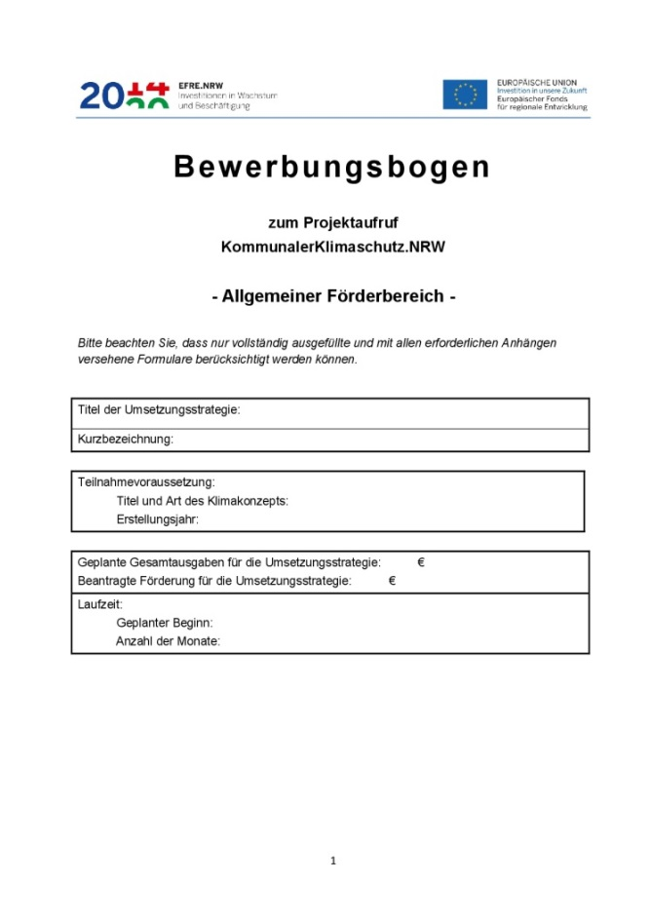
Wie?
Umsetzungsstrategie
Maßnahme 1
Maßnahme 2
Maßnahme 3
Bestehende Richtlinien AGVO, De-minimis, LHO
Folie 9
Notes:
Förderzugang

Slide 10
Wieviel?
Beihilfefreier Bereich: 80 – 90 % der zuwendungsfähigen Ausgaben zu beachten § 28 Abs. (3) HHG NRW 2017 (für finanzschwache Kommunen): Zweckgebundene Spenden und eingeworbene Sponsorenmittel können für die Bemessung der Zuwendung außer Betracht bleiben und insoweit den verbleibenden Eigenanteil des Zuwendungsempfängers ersetzen
Beihilferelevanter Bereich: Allgemeine Gruppenfreistellungsverordnung (AGVO)
Unterscheidung hängt von der Art der Tätigkeit, nicht von der Rechtsform der Einheit ab!!!
Folie 10
Notes:
Förderzugang

Slide 11
Wieviel?
Folie 11
Notes:
Förderzugang

Slide 12
Wann?
Einreichung
Bewertung
Qualifizierung
Antragsstellung
Bewilligung
Umsetzung
4 M
bzw.
7 M
3 M
5 M
2 M
3 M
36 M
Veröffentlichung
Einreichfrist
Skizze
1. Gutachtersitzung
2.
Gutachtersitzung
Einreichfrist
Anträge
Projekte
bewilligt
Start Umsetzung
Projekte
umgesetzt
16.11.2016
16.03.2017
27. KW/2017
Mitte 11/2017
Mitte 01/2018
Mitte 04/2018
05/2018
04/2021
22.06.2017
Mitte 09/2017
Mitte 02/2018
Mitte 04/2018
Mitte 07/2018
08/2018
07/2021
Folie 12
Notes:
- Ablauf der ersten Förderrunde:
Teilnahmewettbewerb
Antragsverfahren
- Zwei Einreichfristen

Slide 13
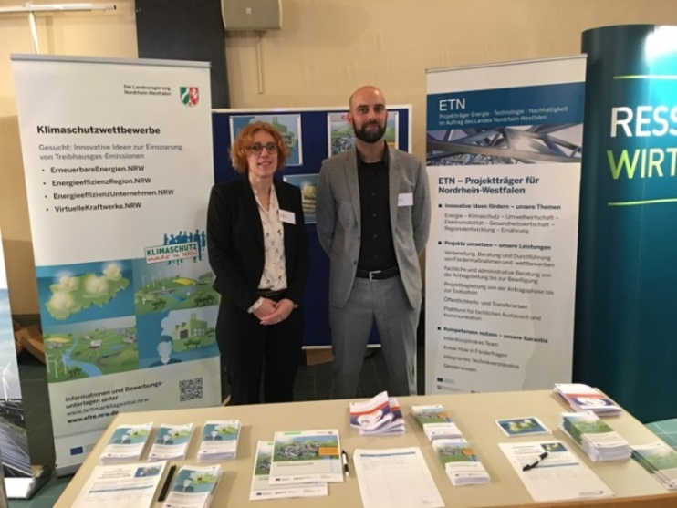
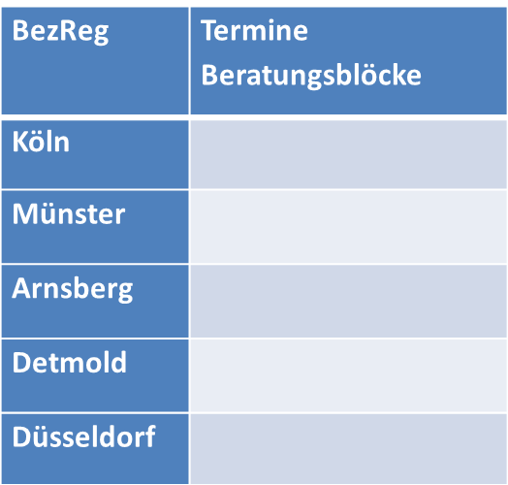
Weitere Informationen / Kontakte
Unterlagen:
https://www.leitmarktagentur.nrw/klimaschutz/kommunalerklimaschutz
Peter Funken
p.funken@fz-juelich.de
Tel.: 02461-690-507
Britta Schemm
b.schemm@fz-juelich.de
Tel.: 02461-690-689
Folie 13
Notes:
.

Slide 14
Vielen Dank!
Julian Rosin
Referat VII-2 Klimaschutz und Energiestrategien, Cluster EnergieRegion.NRW, EnergieAgentur.NRW, Koordinierung Klimaschutzplan NRW
Ministerium für Klimaschutz, Umwelt, Landwirtschaft, Natur- und Verbraucherschutz des Landes Nordrhein-Westfalen
Schwannstraße 3
40476 Düsseldorf
Tel. 0211-4566-1426
julian.rosin@mkulnv.nrw.de
www.klima.nrw.de

